Slide 1
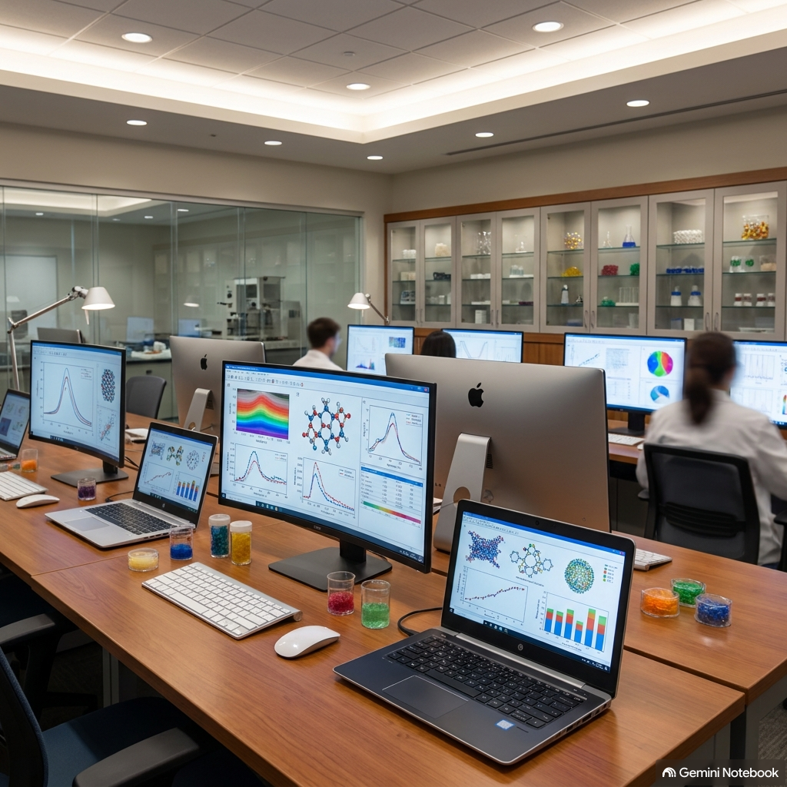
INF-046 | FATEC MAUÁ — POLÍMEROS
Aula 02 — Informática Básica:
Autonomia para Começar
“Antes de avançar para planilhas e relatórios complexos, vamos construir a base sólida de autonomia digital que sustenta todo o curso.”
🎯 Dominar o teclado e mouse com precisão técnica
📁 Estruturar pastas e versionar arquivos rastreáveis
✉️ Comunicação profissional segura e envio de entregas
Notes:
Notas do Professor: Acolher a turma lembrando que esta aula não é um teste de conhecimento prévio, mas sim um nivelamento seguro para que todos tenham confiança no laboratório.

Slide 2

MÓDULO 01 • PANORAMA DOS DISPOSITIVOS
Computadores Estão em Todo Lugar: 4 Dispositivos Essenciais
Cada equipamento atende a uma demanda específica de mobilidade, processamento e tela.
1. Computador de Mesa (Desktop)
Posto fixo de trabalho no laboratório, telas maiores, estabilidade para ensaios longos e processamento contínuo.
2. Notebook
Mobilidade e autonomia: permite transitar entre bancadas de ensaio, salas de aula e relatórios de campo.
3. Tablet
Interação tátil ágil: ideal para coleta de dados em chão de fábrica, inspeção visual e formulários digitais rápidos.
4. Smartphone
Acesso imediato e comunicação: consulta rápida de especificações técnicas, registros fotográficos e alertas.
Notes:
Pergunta disparadora para a turma: 'Qual desses dispositivos você mais utiliza no seu dia a dia e para qual tarefa?'

Slide 3
MÓDULO 02 • LÓGICA DE FUNCIONAMENTO
O Ciclo das 4 Ações: Do Dado Bruto à Decisão em Polímeros
Como a informação flui digitalmente desde a coleta no laboratório até o relatório final.
1.
Receber
Entrada de dados brutos
Exemplo aplicado:
Digitação manual de medidas de corpos de prova ou leitura de sensores de ensaio de tração.
2.
Processar
Cálculo e transformação
Exemplo aplicado:
O processador calcula médias, desvios, tensão de ruptura e equações reológicas.
3. Armazenar
Salvamento seguro
Exemplo aplicado:
Gravação do arquivo com nome padronizado e extensão correta na estrutura de pastas, armazenamento local ou em nuvem.
4. Apresentar
Comunicação e ação
Exemplo aplicado:
Geração de gráficos, tabelas e envio de relatório técnico por e-mail para a equipe.
Notes:
Notas: Relacionar com o ciclo de ensaios do curso de Polímeros para mostrar o sentido prático da informática.

Slide 4

MÓDULO 03 • PRÁTICA INSTRUMENTAL
Teclado e Mouse: Mapa de Navegação e Atalhos Técnicos
Dominar o teclado economiza horas de trabalho e evita perda de dados durante a digitação.
⌨️ Teclas Estratégicas & Atalhos Essenciais:
• Ctrl + C (Copiar) | Ctrl + V (Colar) | Ctrl + Z (Desfazer)
• Shift vs Caps Lock (maiúsculas pontuais vs texto contínuo)
• Acentuação e caracteres especiais: graus (°C), parênteses, barras
• Botão direito do mouse: menu contextual de propriedades
⏱️ Prática Guiada :
1. Abrir o editor de texto.
2. Digitar: “Ensaio de tração em corpos de prova de polipropileno (PP) a 23 °C — Densidade: 0,905 g/cm³”.
3. Praticar seleção por teclado (Shift + Setas) e cópia rápida sem o mouse.
Notes:
Acompanhar os estudantes que têm mais dificuldade com acentuação e atalhos, promovendo apoio entre duplas.

Slide 5
MÓDULO 03 • PRÁTICA INSTRUMENTAL
Teclado e Mouse: Mapa de Navegação e Atalhos Técnicos
Dominar o teclado economiza horas de trabalho e evita perda de dados durante a digitação.
🔬 Símbolos & Notações
°C (Graus Celsius)
👉 Tecla: Alt Gr + E ou Alt + 0176
Essencial para temperatura de transição vítrea (Tg) e fusão (Tm).
cm³ / mm³ (Volume)
👉 Tecla: Alt Gr + 3 ou
Segure a tecla Alt (da esquerda) e digite no teclado numérico lateral: 0179 (depois solte o Alt).
mm² / m² (Área)
👉 Tecla: Alt Gr + 2 ou Segure a tecla Alt (da esquerda) e digite no teclado numérico lateral: 0178 (ou 253).
± (Incerteza/Tolerância)
👉 Tecla: Alt + 0177
⚡ Atalhos Fundamentais
Ctrl + C / Ctrl + V
Copiar e Colar dados sem perder formatação.
Ctrl + X
Recortar / mover dados e trechos de texto.
Ctrl + Z / Ctrl + Y
Desfazer e Refazer alterações rapidamente.
Ctrl + S / Ctrl + B
Salvar imediatamente (evita perda de dados).
Ctrl + A / Ctrl + T
Selecionar todo o conteúdo do documento/pasta.
Alt + Tab
Alternar entre janelas (ex: PDF do ensaio e Planilha).
🎯 Desafio em Sala de Aula
Digite o texto técnico abaixo usando apenas os atalhos do teclado:
💡 Dica: Sobrescrito em editores:
• Word/PPT: Ctrl + Shift + +
• LibreOffice: Ctrl + Shift + P
“O polipropileno (PP) foi ensaiado a 190 °C sob pressão contínua. As amostras apresentaram volume médio de 12,5 cm³ e área útil de 50 mm² (±0,05 mm²).”
Notes:
Acompanhar os estudantes que têm mais dificuldade com acentuação e atalhos, promovendo apoio entre duplas.

Slide 6
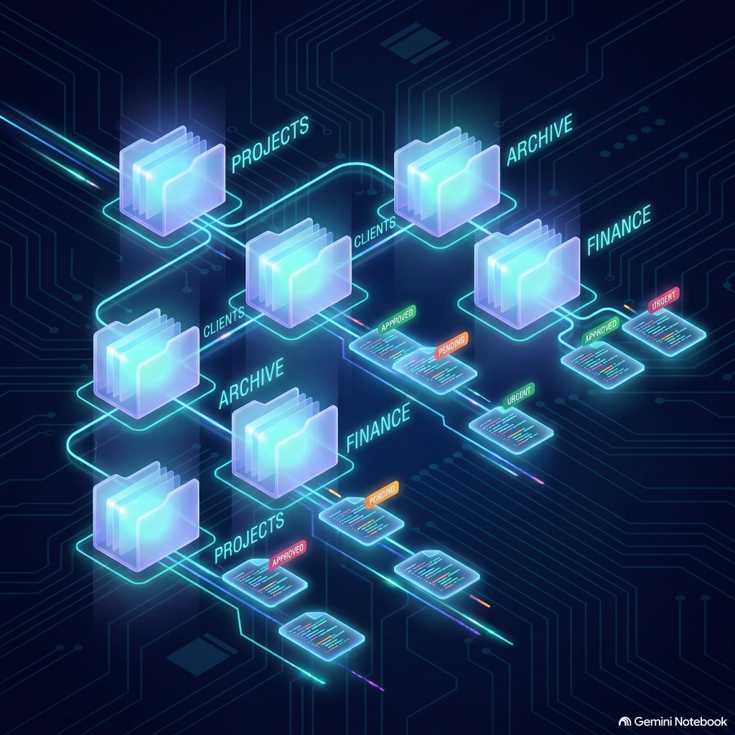
MÓDULO 04 • ESTRUTURA DE ARQUIVOS
Arquivos e Pastas – como se organizar!!
.
📁 Estrutura Padrão da Disciplina:
INF-046_Polimeros/
├── Aula_01_Informatica_Basica/
│ ├── Exercicios/
│ └── Entregas/
├── Materiais/
└── Relatorios_Projetos/
💡 Regra de Ouro: Arquivos nunca soltos na Área de Trabalho (Desktop) ou na pasta Downloads.
Notes:
Prática guiada de 15 minutos: orientar todos a criarem exatamente esta estrutura no computador do laboratório.

Slide 7
MÓDULO 05 • RASTREABILIDADE
Salvar Bem é Encontrar Depois: Nomenclatura, Extensões e Versões
Como evitar sobrescrever arquivos e garantir a integridade dos dados técnicos.
1. Nomenclatura Padrão
Evite 'trabalho_final.docx'
• Padrão recomendado:
Aula_02_Nome_Sobrenome
• Sem espaços e sem caracteres especiais
• Facilita a identificação e correção pelo professor.
2. Extensões de Arquivo
Reconheça o formato correto
• .odt / .docx → Documentos de texto
• .ods / .xlsx → Planilhas eletrônicas
• .pdf → Documento final não editável
• .csv → Dados brutos de equipamentos.
3. Salvar vs Salvar Como
Controle de versões (_v1, _v2)
• Salvar (Ctrl+S): atualiza o arquivo atual
• Salvar Como: cria nova versão independente
• Desafio: Salvar 'Aula_02_Nome_v1' e criar 'Aula_02_Nome_v2'.
Notes:
Ressaltar a importância de nunca sobrescrever uma versão sem ter certeza e a relevância de saber para onde o arquivo está sendo salvo.

Slide 8
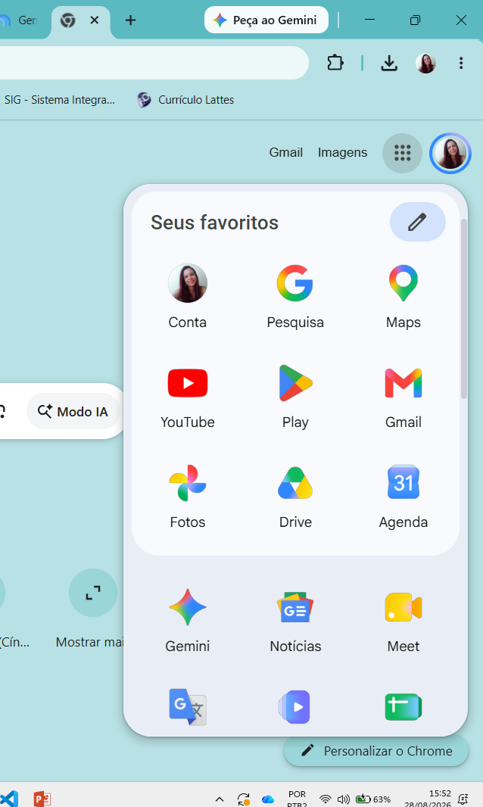
INF-046 | ARMAZENAMENTO & MOBILIDADE
O que é a Nuvem e Como Acessar no seu Dia a Dia
Integrando o computador local do laboratório com o Google Drive institucional
☁️ O que é Armazenamento em Nuvem?
• Armazenamento seguro em servidores remotos: Seus arquivos não ficam presos à máquina física do laboratório; podem ser acessados de qualquer lugar com internet.
• Sincronização & Backup: Cria uma cópia viva dos seus ensaios, relatórios e planilhas, evitando perda de dados caso o computador desligue ou apresente falhas.
• Colaboração em Tempo Real: Várias pessoas podem editar o mesmo documento técnico simultaneamente.
🚀 Como Acessar e Organizar na Nuvem (Google Drive)
1. Acesso Institucional: Abra o navegador > acesse drive.google.com
2. Replicar a Estrutura: Clique em '+ Novo' > 'Nova pasta' e crie a mesma árvore INF-046_Polimeros na nuvem.
3. Upload Fácil: Arraste arquivos ou pastas inteiras do computador local diretamente para a janela do Drive.
💡 Dica de Ouro: Nunca salve arquivos confidenciais em computadores públicos sem fazer logoff da sua conta!
Notes:
Ressaltar a importância de nunca sobrescrever uma versão sem ter certeza e a relevância de saber para onde o arquivo está sendo salvo.

Slide 9
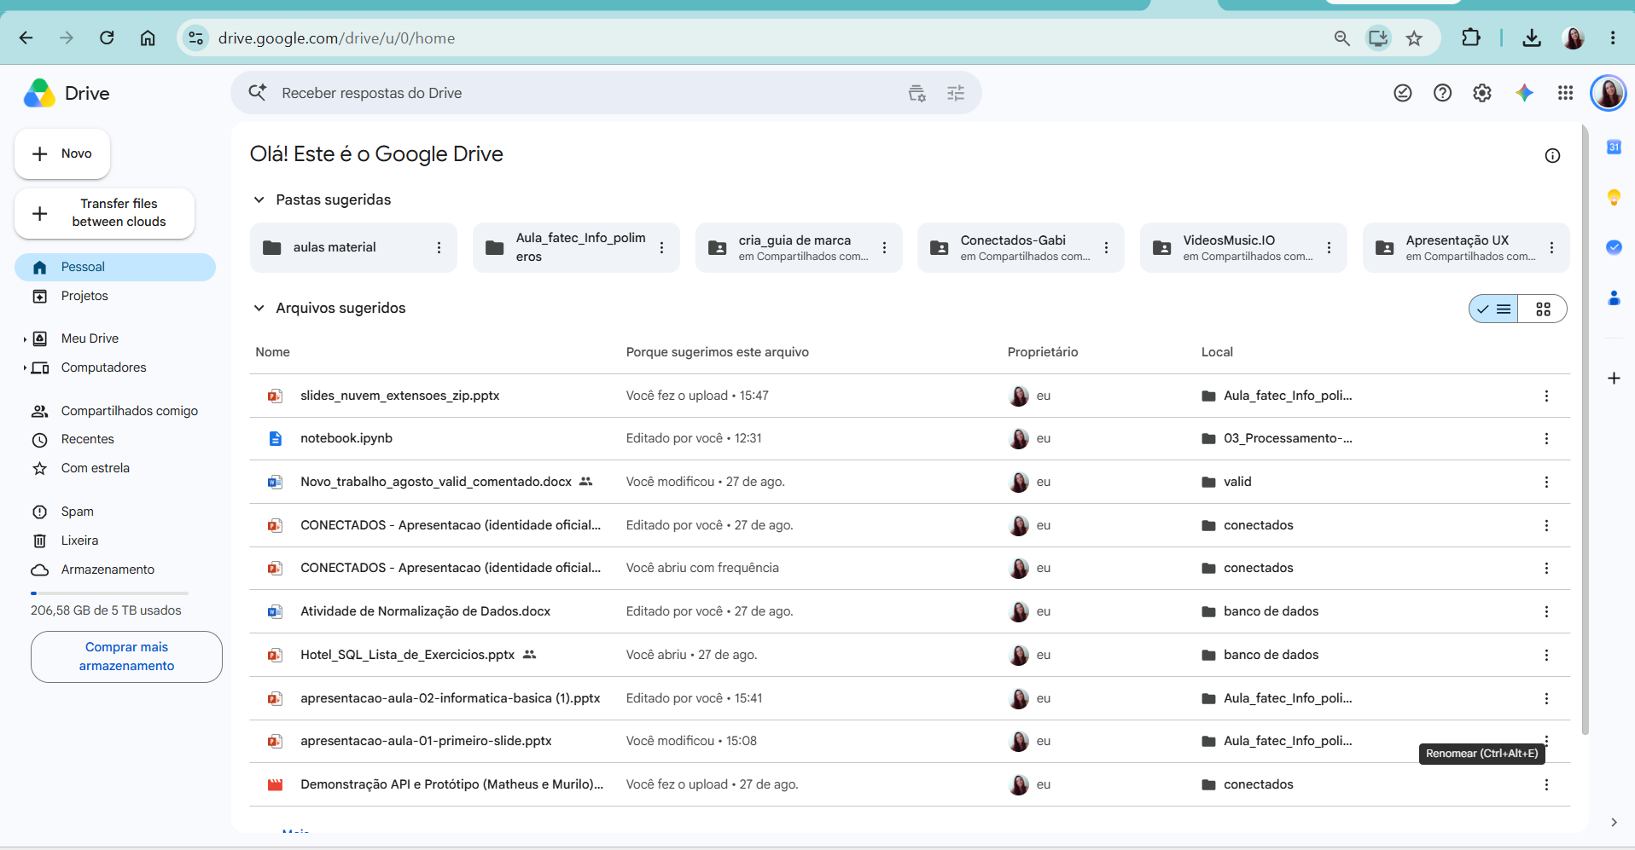
INF-046 | ARMAZENAMENTO & MOBILIDADE
O que é a Nuvem e Como Acessar no seu Dia a Dia
Notes:
Ressaltar a importância de nunca sobrescrever uma versão sem ter certeza e a relevância de saber para onde o arquivo está sendo salvo.

Slide 10
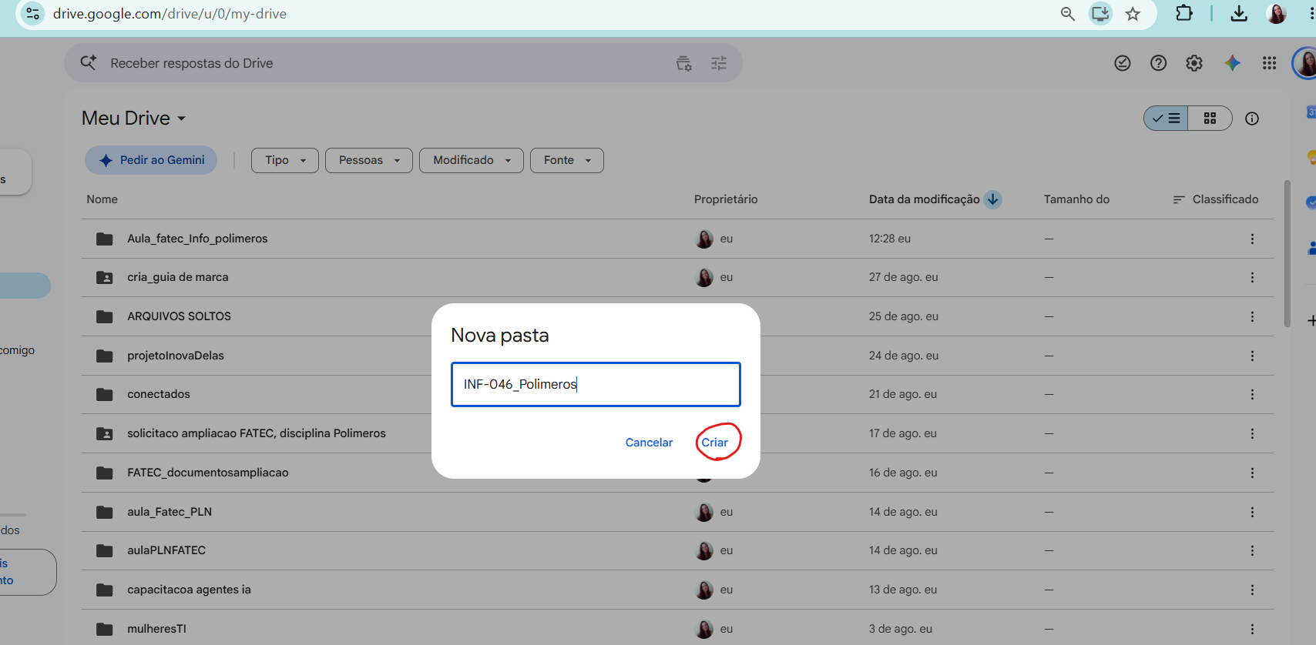
INF-046 | ARMAZENAMENTO & MOBILIDADE
O que é a Nuvem e Como Acessar no seu Dia a Dia
Notes:
Ressaltar a importância de nunca sobrescrever uma versão sem ter certeza e a relevância de saber para onde o arquivo está sendo salvo.

Slide 11
INF-046 | PRÁTICA GUIADA NO LABORATÓRIO
Mão na Massa: Populando a Estrutura
Organizando diferentes extensões de arquivos e preparando pacotes para envio por e-mail
📂 1. Estrutura e Desafio de Extensões
Crie ou mova arquivos para cada pasta conforme a finalidade técnica:
INF-046_Polimeros/Diretório raiz da disciplina
├── Aula_01_Informatica_Basica/
│ ├── Exercicios/ ➔ Criar arquivo de texto (.docx / .odt)
│ └── Entregas/ ➔ Arquivo final salvo (.pdf)
├── Materiais/ ➔ Slides da aula e apostilas (.pdf)
└── Relatorios_Projetos/ ➔ Planilhas de ensaios (.xlsx / .ods) e fotos de corpos de prova (.png / .jpg)
🎯 Objetivo: Reconhecer a extensão do arquivo pelo ícone e finalidade.
🗜️ 2. Como Compactar em .ZIP para Envio (essa parte é feita na máquina local)
Por que compactar? Agrupa dezenas de pastas e arquivos em um único pacote leve para anexar no e-mail sem perder a organização.
Passo 1 (Selecionar): Clique com o botão direito sobre a pasta 'INF-046_Polimeros' no Windows/Linux.
Passo 2 (Compactar): Selecione 'Enviar para' ➔ 'Pasta compactada (zipada)' (ou 'Compactar para arquivo ZIP').
Passo 3 (Renomear): Nomeie o arquivo gerado como 'INF-046_Aula01_Nome_Sobrenome.zip'.
Passo 4 (Anexar no E-mail): Abra o e-mail institucional > Novo E-mail > Anexar o arquivo .zip único > Enviar para a docente.
Notes:
Ressaltar a importância de nunca sobrescrever uma versão sem ter certeza e a relevância de saber para onde o arquivo está sendo salvo.

Slide 12

INF-046 | FUNDAMENTOS DE NUVEM
Compartilhamento em Nuvem: Envio Estático vs. Acesso Vivo
Por que compartilhar pastas no Google Drive transforma a colaboração em projetos
📦 1. Arquivo Compactado (.ZIP / Anexo)
• Cópia estática no tempo: o receptor vê apenas a versão congelada no momento do envio.
• Risco de duplicidade: 'relatorio_final_v2.zip', 'v3_corrigido.zip' gerando confusão.
• Ideal para: entregas formais definitivas e arquivamento permanente de laudos.
☁️ 2. Pasta Compartilhada (Google Drive)
• Repositório dinâmico e vivo: qualquer novo arquivo ou alteração fica disponível na hora.
• Única fonte da verdade: toda a equipe ou docente acessa o mesmo link.
• Rastreabilidade total: histórico de versões automático e controle de quem editou o quê.
• Ideal para: trabalhos em grupo, acompanhamento de ensaios e pastas de entrega contínua.
💡 Aplicação Prática na Disciplina:
Em vez de reenviar um e-mail a cada aula, você cria e compartilha sua pasta 'INF-046_Polimeros/Entregas' uma única vez com a professora. Tudo o que salvar lá dentro já estará entregue!
Notes:
Ressaltar a importância de nunca sobrescrever uma versão sem ter certeza e a relevância de saber para onde o arquivo está sendo salvo.

Slide 13
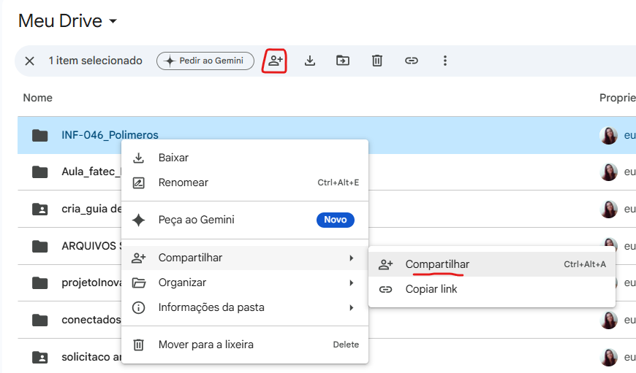
PRÁTICA GUIADA | PASSO A PASSO
Como Compartilhar uma Pasta no Google Drive
ROTEIRO PRÁTICO (PASSO A PASSO)
• 1. Posicione o cursor
Passe a seta do mouse sobre a pasta que deseja enviar (ex: Aula_01_Informatica_Basica).
• 2. Clique com o BOTÃO DIREITO
O botão direito abre o Menu de Contexto (ações disponíveis para aquele item).
• 3. Selecione 'Compartilhar'
Clique na opção com o ícone de pessoas (👥) 'Compartilhar' > 'Compartilhar'.
• Dica de Atalho:
Você também pode selecionar a pasta com um clique normal e apertar o botão Compartilhar no topo da tela.
Notes:
Ressaltar a importância de nunca sobrescrever uma versão sem ter certeza e a relevância de saber para onde o arquivo está sendo salvo.

Slide 14
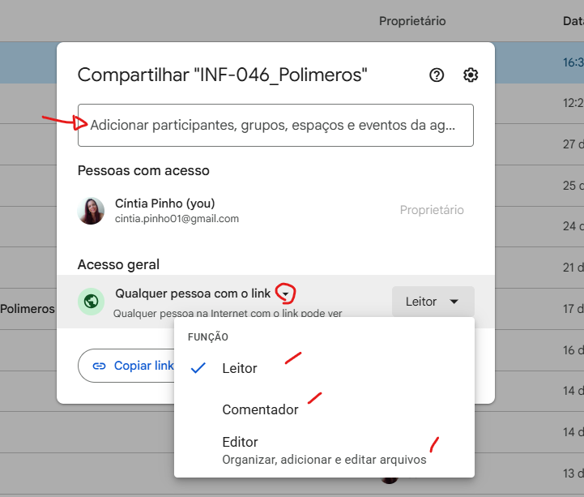
PRÁTICA GUIADA | PASSO A PASSO
Como Compartilhar uma Pasta no Google Drive
QUAL NÍVEL ESCOLHER?
👁️ LEITOR (Viewer)
A pessoa pode apenas visualizar e baixar os arquivos. NÃO pode apagar ou alterar nada.
→ USO: Entrega final de relatórios para avaliação.
💬 COMENTADOR (Commenter)
Pode visualizar e inserir comentários/balões de correção na lateral do documento.
→ USO: Revisão de pré-projetos e TCC.
✏️ EDITOR (Editor)
Pode criar, modificar, mover e excluir arquivos na pasta.
→ USO: Trabalho em dupla no laboratório.
⚠️ ATENÇÃO: Nunca deixe pastas com permissão pública de Editor para evitar perdas acidentais de dados de ensaios.
Notes:
Ressaltar a importância de nunca sobrescrever uma versão sem ter certeza e a relevância de saber para onde o arquivo está sendo salvo.

Slide 15

MÓDULO 06 • COMUNICAÇÃO & SEGURANÇA
E-mail Institucional e Segurança Digital em 60 Segundos
A postura digital ética e profissional indispensável na vida acadêmica e na indústria.
✉️ Protocolo de E-mail Profissional:
• Destinatário: conferir o e-mail institucional exato do professor.
• Assunto Padronizado: [INF-046] - Aula 02 - Nome Sobrenome
• Mensagem Objetiva;
• Anexo: SEMPRE anexar e verificar antes de clicar em enviar.
🛡️ Checklist de Segurança em 60 Segundos:
🔒 Nunca compartilhe suas senhas de rede ou laboratório.
⚠️ Desconfie de links suspeitos e anexos não solicitados.
🧪 Proteja dados experimentais e relatórios técnicos sigilosos.
Notes:
Prática guiada de 12 minutos: cada aluno comporá o e-mail anexando o arquivo produzido para envio à docente.

Slide 16
MÓDULO 07 • FECHAMENTO & VALIDAÇÃO
Missão Prática da Aula: O que Você Conquistou Hoje
Critério de sucesso: conseguir repetir o ciclo completo de forma independente.
📋 Checklist de Entregas da Aula:
✅ Estrutura de pastas 'INF-046_Polimeros' criada
✅ Arquivo de texto digitado com formatação e acentos corretos
✅ Versão inicial salva em 'Entregas' com nome padronizado
✅ Segunda versão versionada (_v2) identificada
✅ E-mail enviado com assunto correto e anexo anexado
Notes:
Encerramento da aula: registrar as dúvidas mais frequentes para retomar na abertura da próxima aula.

